Slide 1
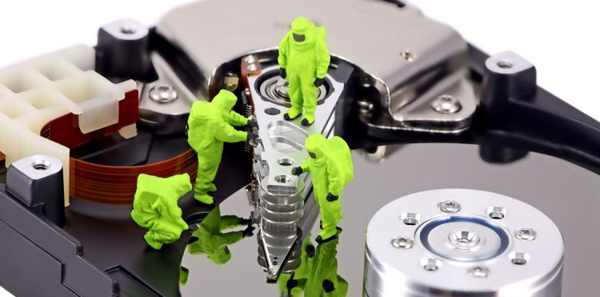
Porque podemos recuperar datos que han sido borrados
Hecho por:
Antonio Quiles Sempere
Samuel Matencio Prado

Slide 2
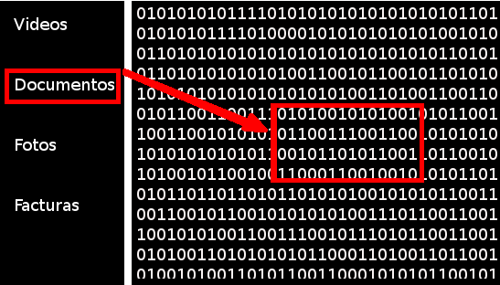
Como se guardan los archivos
A la izquierda esta el índice
A la derecha están los datos

Slide 3
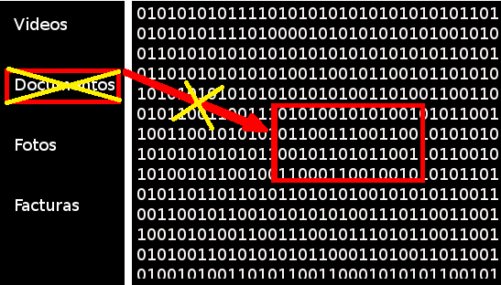
Explicar que pasa si borramos
¿Que pasa cuando borramos un documento?
Se sobrescriben los datos.

Slide 4

Como recuperar datos perdidos
Herramientas como el Recuva

